Slide 1


Віддалене керування пристроєм ІоТ через Arduino Cloud
Студент: Крамар А.О.
Науковий керівник: доц. Кушнір О.О.

Slide 2
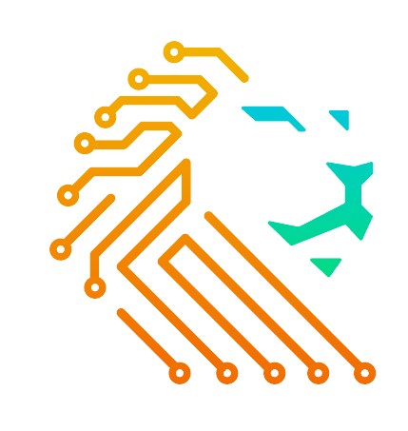
Мета
Побудова простого IoT-пристрою, з подальшим підключенням до платформи Arduino Cloud
Вивчення можливостей даної хмари, зокрема особливостей обміну даних між пристроями та платформою
Одержання практичного досвіду з побудови простих IoT-рішень як і на апаратному рівні, та і на етапі роботи з мережею

Slide 3
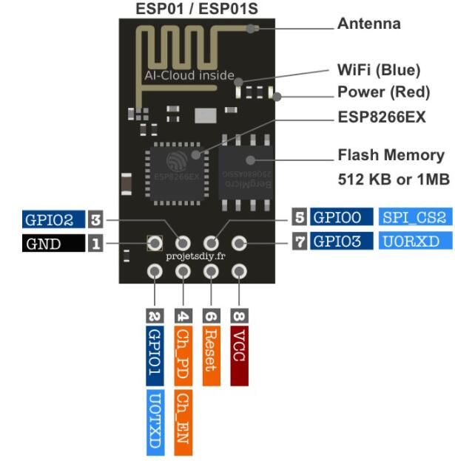

Основні технології
Обраний мікроконтролер
ESP-8266 (ESP-01)
Використана хмарна платформа
Arduino Cloud

Slide 4
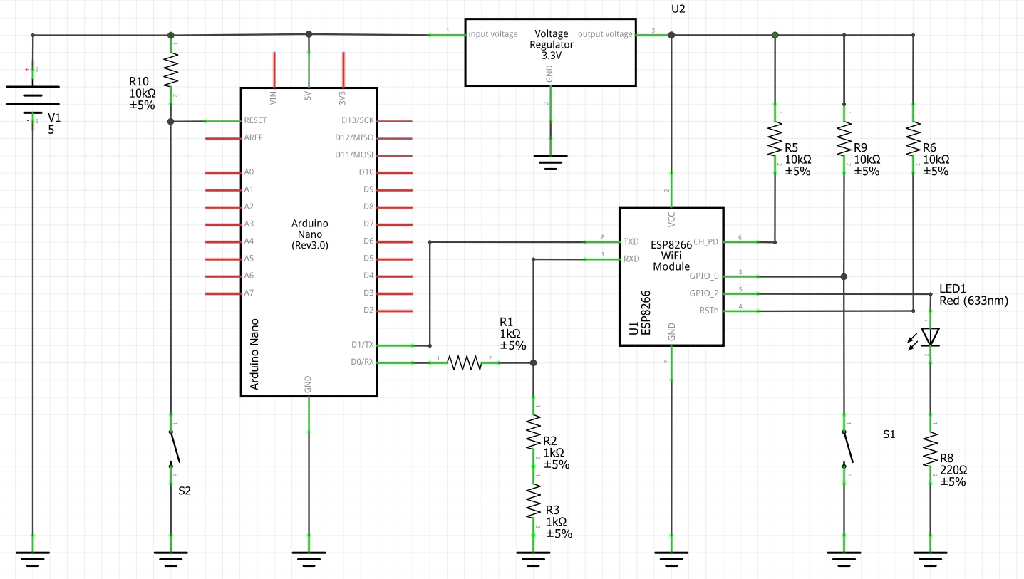
Структура проєкту
Принципова схема складеного пристрою на етапі тестування

Slide 5
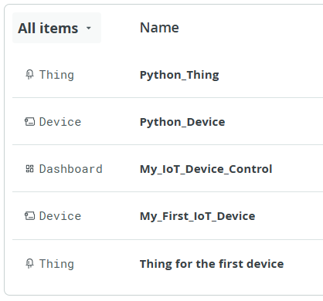
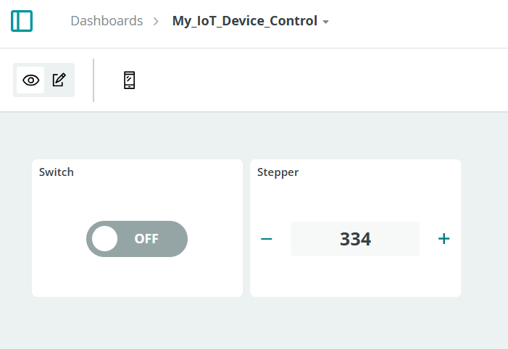
Структура проєкту
Створені об’єкти на платформі в
процесі тестування
Компоненти, додані на Dashboard

Slide 6
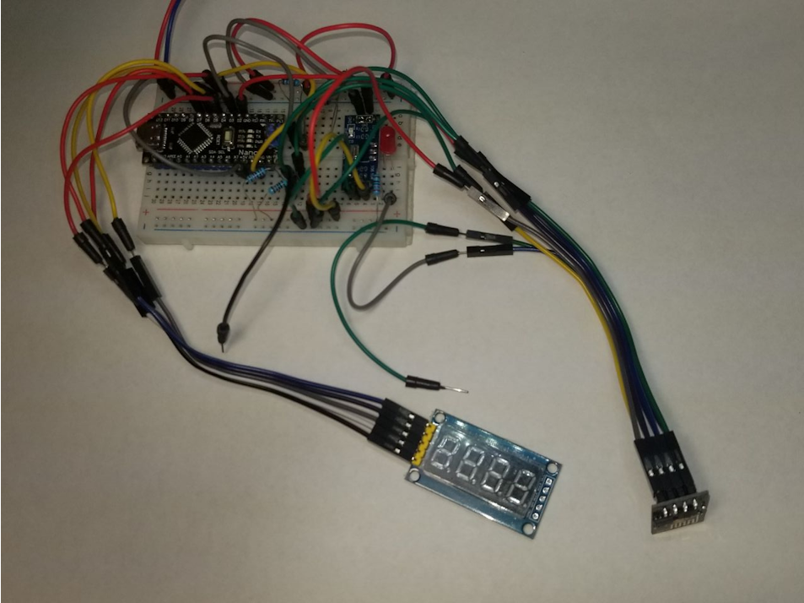
Результати
Вигляд складеного
пристрою на макетній платі

Slide 7
Результати
Успішне підключення контролера до хмари
Вдалий обмін даними між пристроєм та хмарою, можливість їх обробки
Вдале реалізація клієнта на Python, модифікація на його стороні певних хмарних змінних та відображення результату цих дій у хмарі
Успішне випробування вбудованих у платформу засобів для дистанційного керування

Slide 8
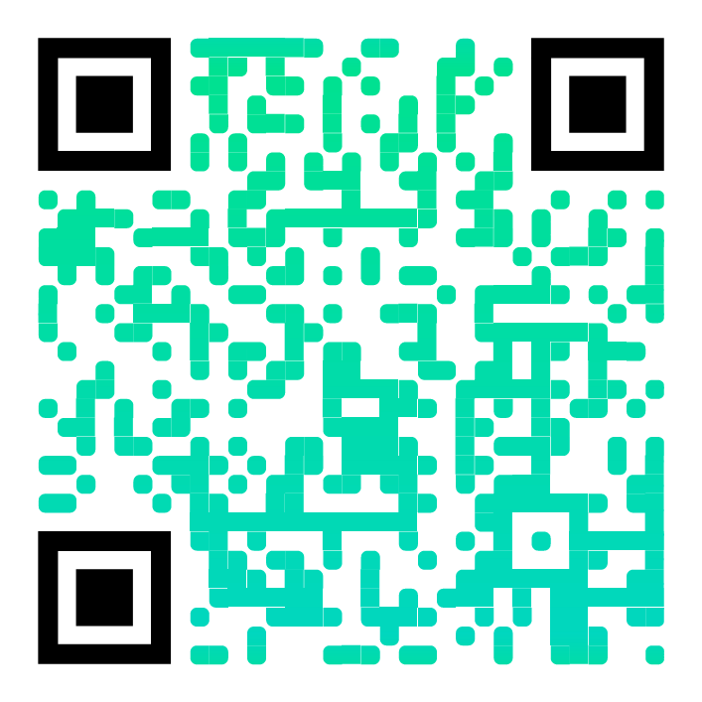
Висновки
Репозиторій проєкту
Було досліджено загальні парадигми IoT
Одержано досвід роботи з Arduino Cloud,
виокремлено її особливості
Здобуто практичні навички з коректної побудови відповідних пристроїв
Відображено приклад використання клієнта на Python для роботи з хмарою

